Slide 1
Le mutazioni: lo strumento
principale per l’analisi genetica

Slide 2
■ Cosa sono le mutazioni
■ Cosa ci dicono le mutazioni sulla struttura di un gene
■ Cosa ci dicono le mutazioni sulla funzione di un gene.
■ Come il genotipo è correlato con il fenotipo

Slide 3
Mutazioni: cambiamenti ereditabili della sequenza di basi che modificano l’informazione contenuta nel DNA
allele selvatico (wild type).
mutazione “in avanti”
(forward)
mutazione inversa, o reversione.

Slide 4
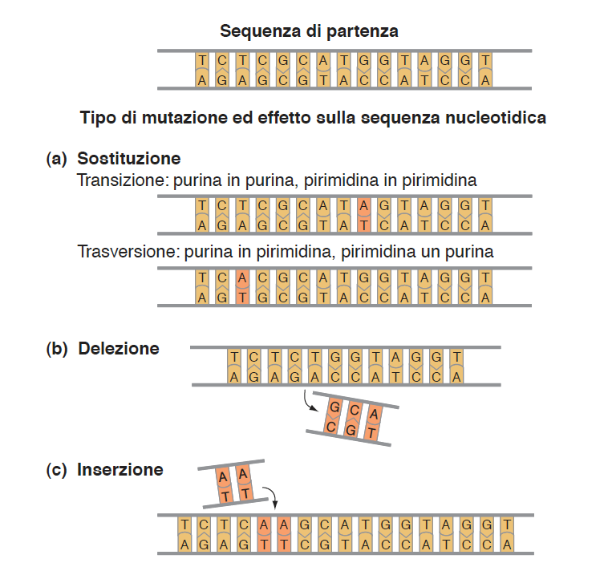
Classificazione delle mutazioni in base al loro effetto sul DNA

Slide 5
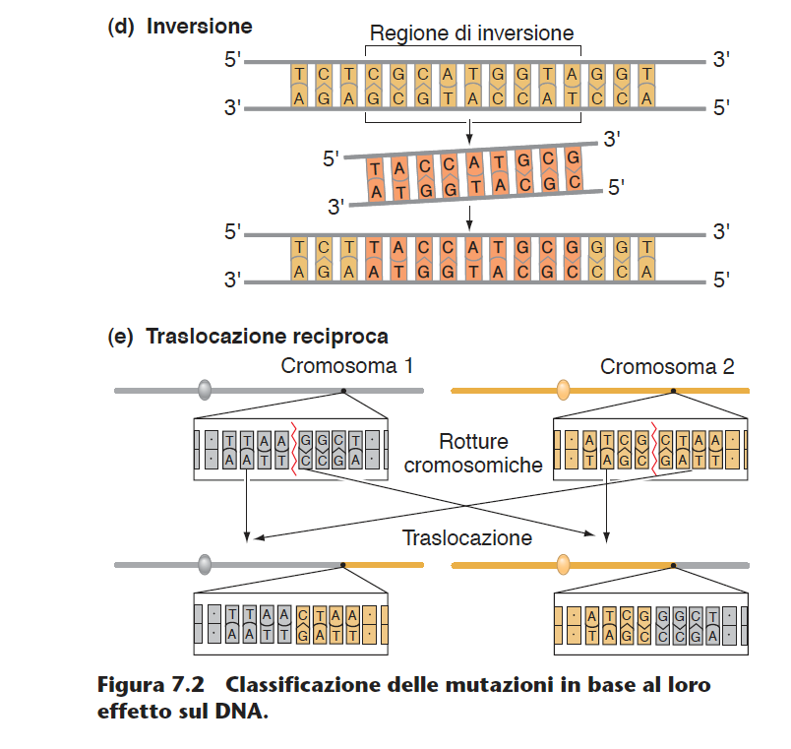

Slide 6
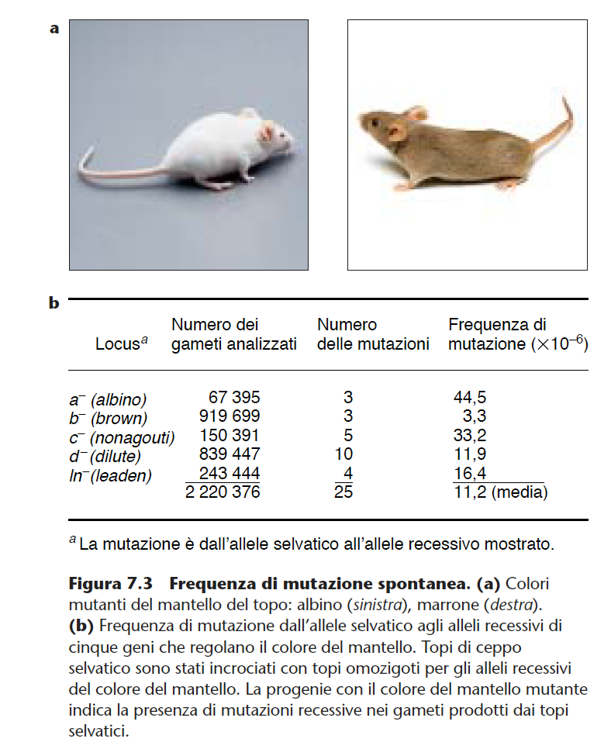
La frequenza di mutazione varia da gene a gene

Slide 7
((1) le mutazioni che alterano il fenotipo sono molto rare
(2) geni differenti mutano con una frequenza differente;
(3) la frequenza delle mutazioni in avanti (l’alterazione di una funzione genica) è quasi sempre più alta della frequenza di reversione (che richiede il ripristino di una funzione di un gene precedentemente danneggiato).

Slide 8
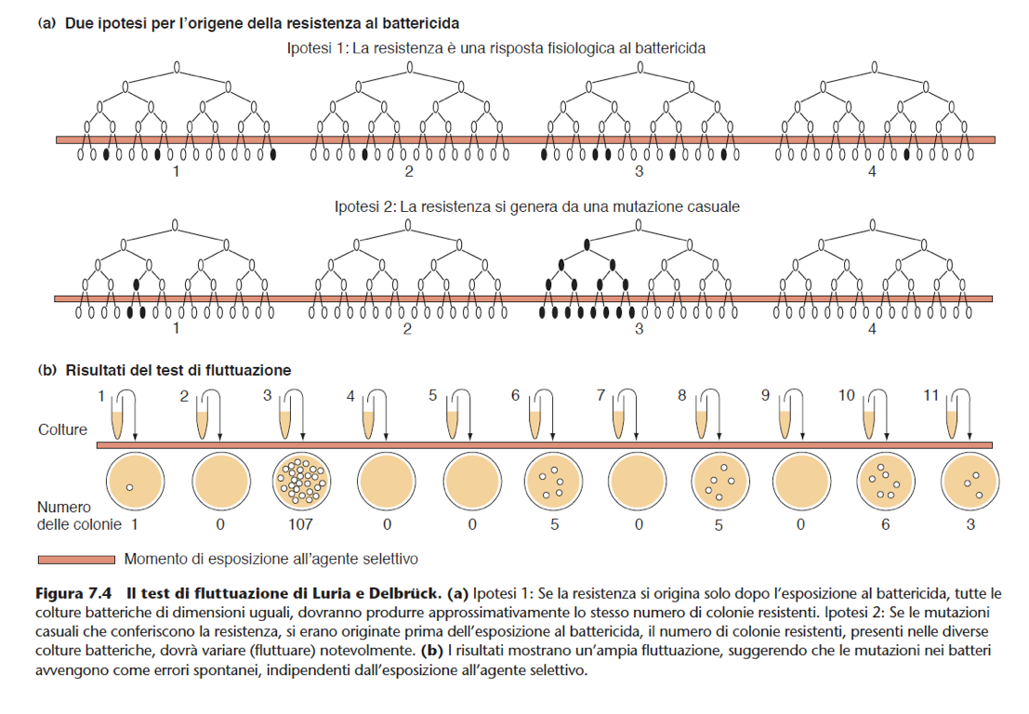
Le mutazioni spontanee sono prodotte
da diversi tipi di eventi casualiIl
Il test di fluttuazione-
1943
1943

Slide 9
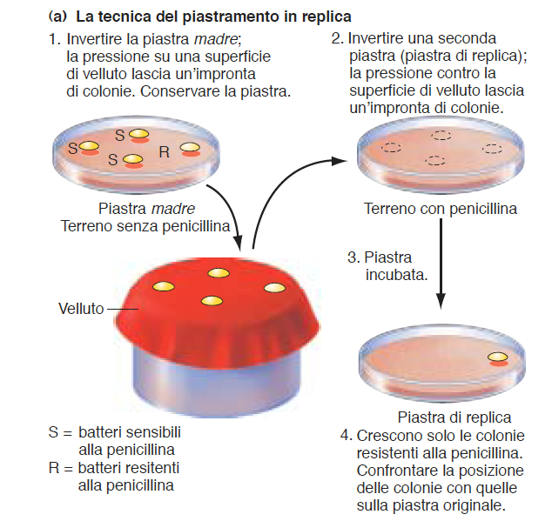
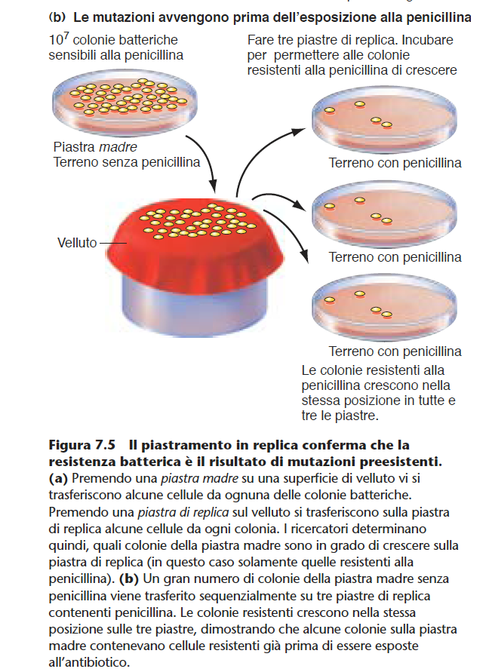

Slide 10
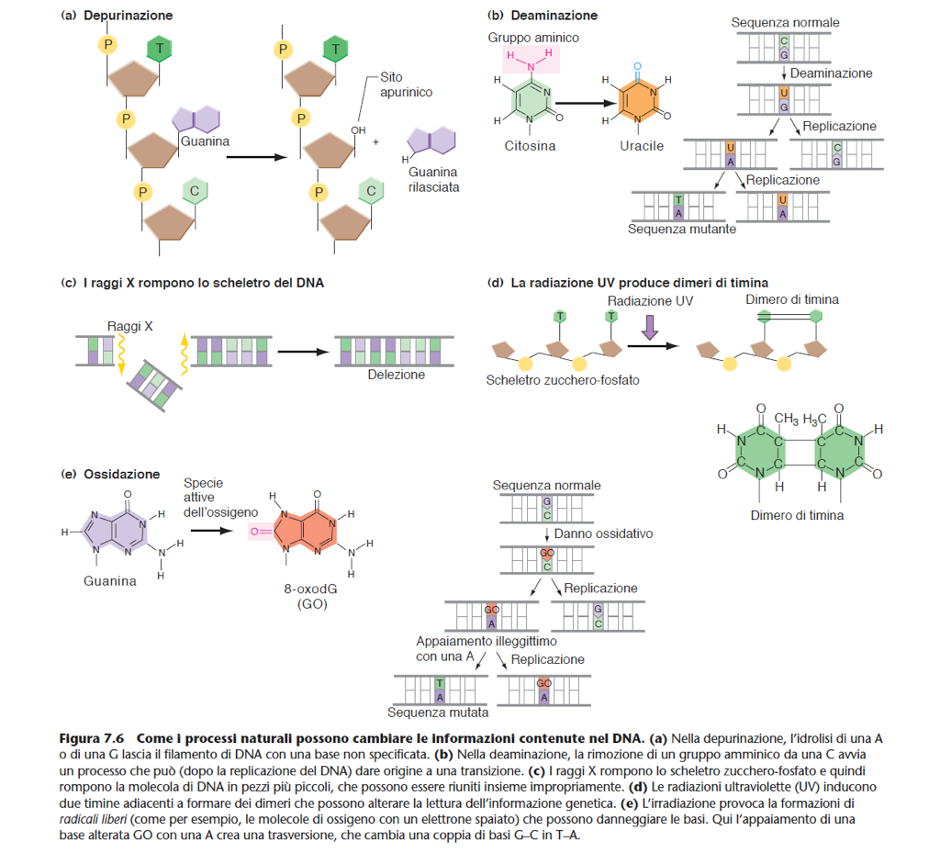

Slide 11
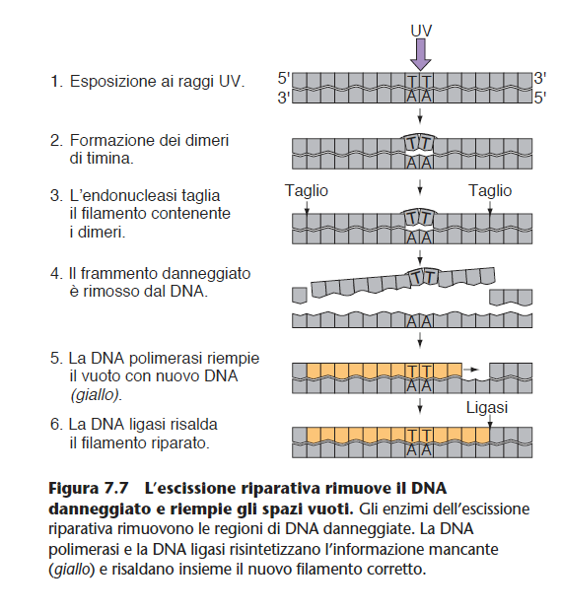
Escissione riparativa

Slide 12
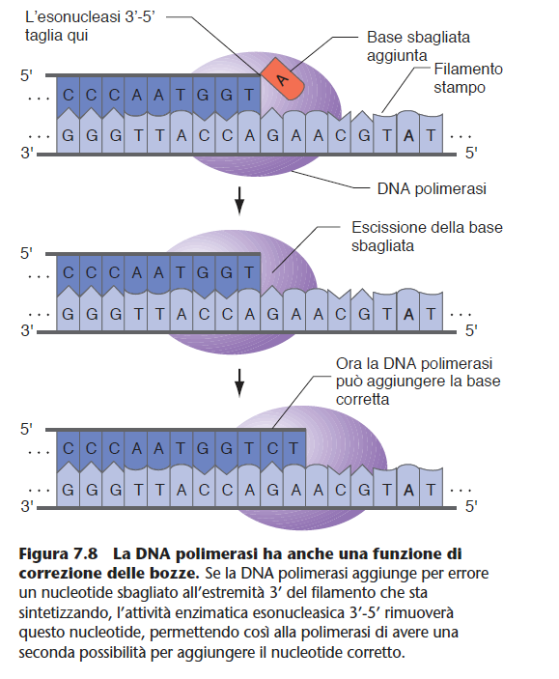

Slide 13
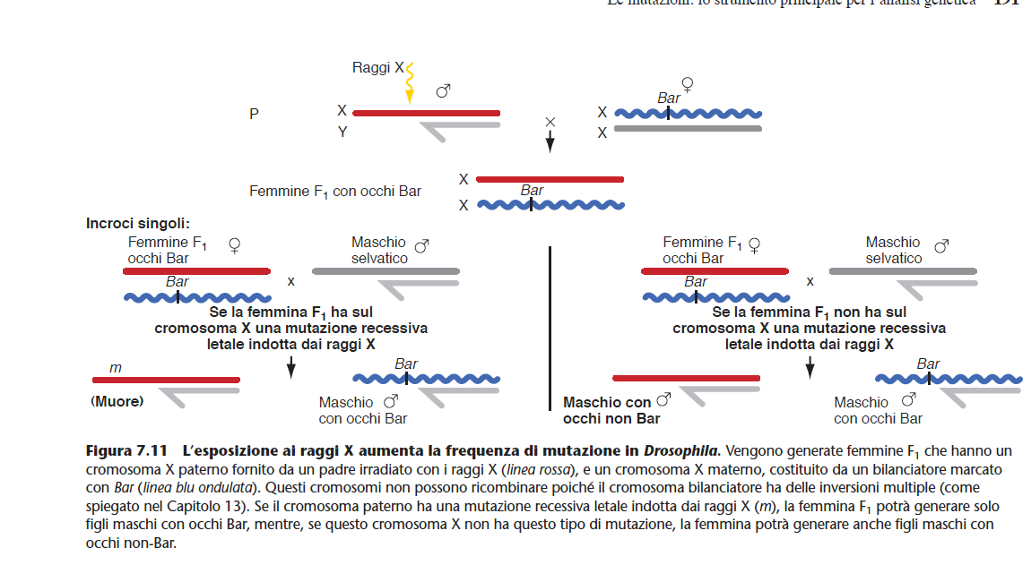
I mutageni inducono le mutazioni

